Slide 2
Сказки просятся, сейчас, вы, друзья, узнайте нас!

Slide 3
Где-то в поле он стоит, Из трубы дымок летит. Заяц, мышь, лиса, лягушка, Волк и косолапый мишка Дружно, весело живут, Хором песенки поют. Отвечай скорей, дружок, Это сказка…

Slide 4
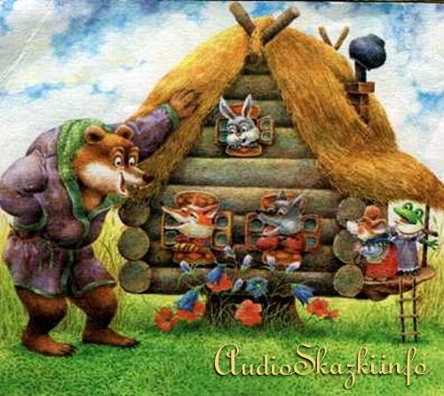
Теремок

Slide 5
У Алёнушки сестрицы Унесли братишку птицы, Та с подружками играла, Братца Ваню проморгала.

Slide 6
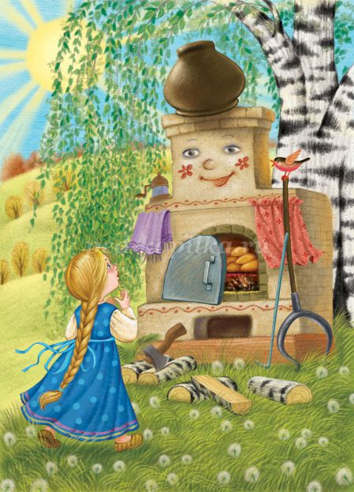
Гуси-лебеди

Slide 7
Зайку выгнала лиса… Плачет зайчик: «Вот беда!» Волк, медведь и петушок Помогает зайке. Вот! Догадались вы, друзья, Что за сказка? Да! У лисицы была избушка ледяная, а у зайчика лубяная

Slide 8
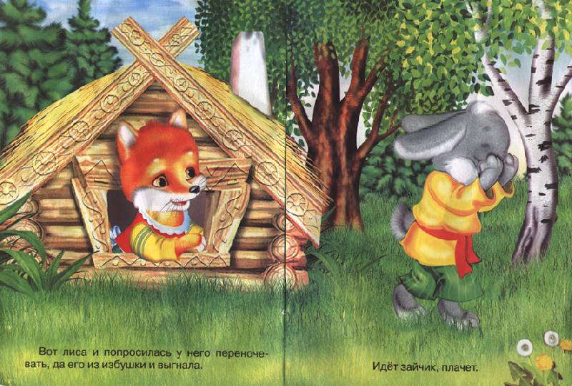
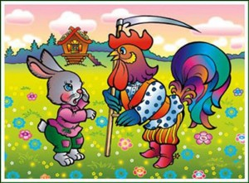
ЗАЮШКИНА ИЗБУШКА

Slide 9
Миша по лесу идёт, Короб на спине несёт Пироги для бабы с дедом Внучка Маша напекла- Несговорчивого Мишу Вокруг пальца обвела!

Slide 10
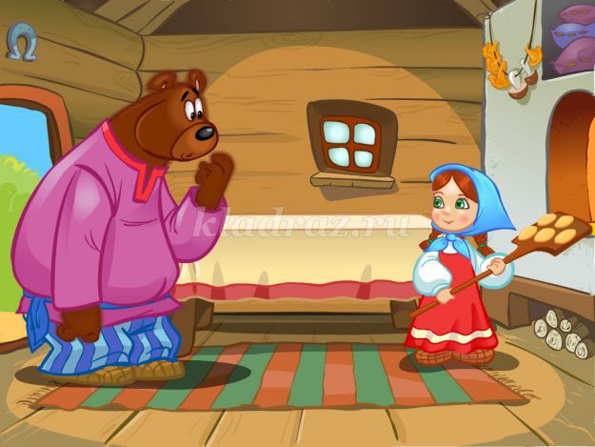
Маша и медведь

Slide 11
Что за гостья в дом пришла К трём лесным медведям? Там поела, попила, В трёх кроватях поспала, А хозяева вернулись – Еле ноги унесла!

Slide 12
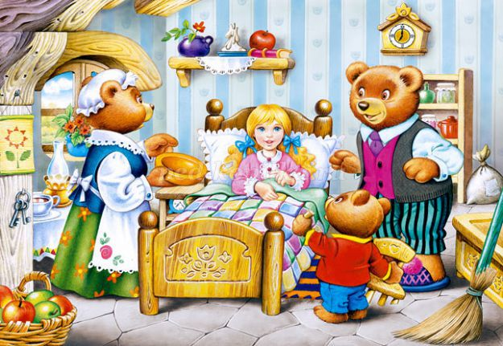
Три медведя

Slide 13
Ехал он на печи, Уплетал калачи. Чудо-щуку он поймал И желанья загадал.

Slide 14
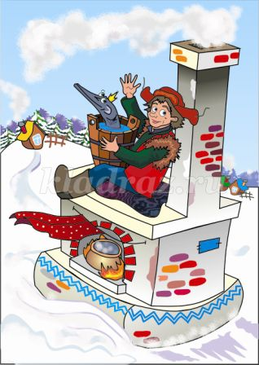
Емеля

Slide 15
Попала в болото ли Лихая стрела. А в этом болоте Сидела она. Но в конце знакомой сказки Сделалась она прекрасной.

Slide 16
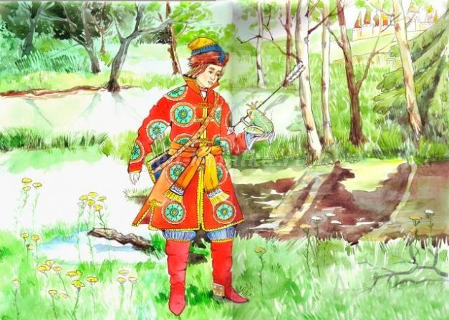
Царевна-Лягушка

Slide 17
Отворили дверь козлята И…пропали все куда-то Ждали маму с молоком, А пустили волка в дом. Кто же эти Маленькие дети?

Slide 18
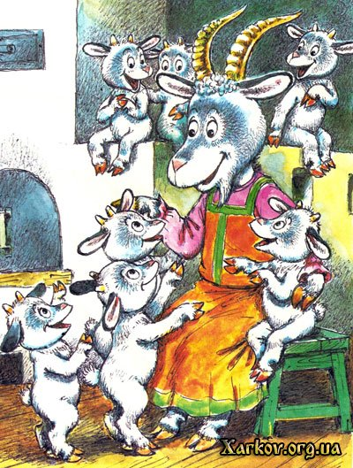
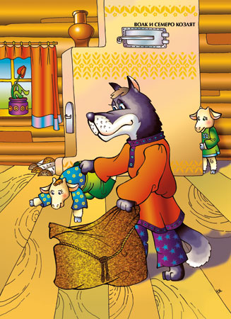
ВОЛК И СЕМЕРО КОЗЛЯТ

Slide 19
Не послушался братишка Старшую сестрицу И попил из лужицы Мутную водицу. Много горя принесла Им нечистая вода.

Slide 20
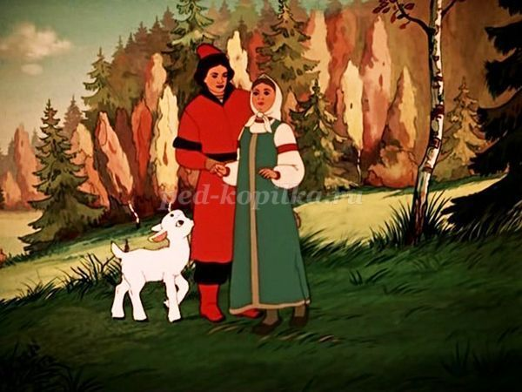
Сестрица Алёнушка и братец Иванушка

Slide 21
Сказке - конец,
а кто слушал - молодец!

